Slide 1
Инжир
Номер участника: ______

Slide 2
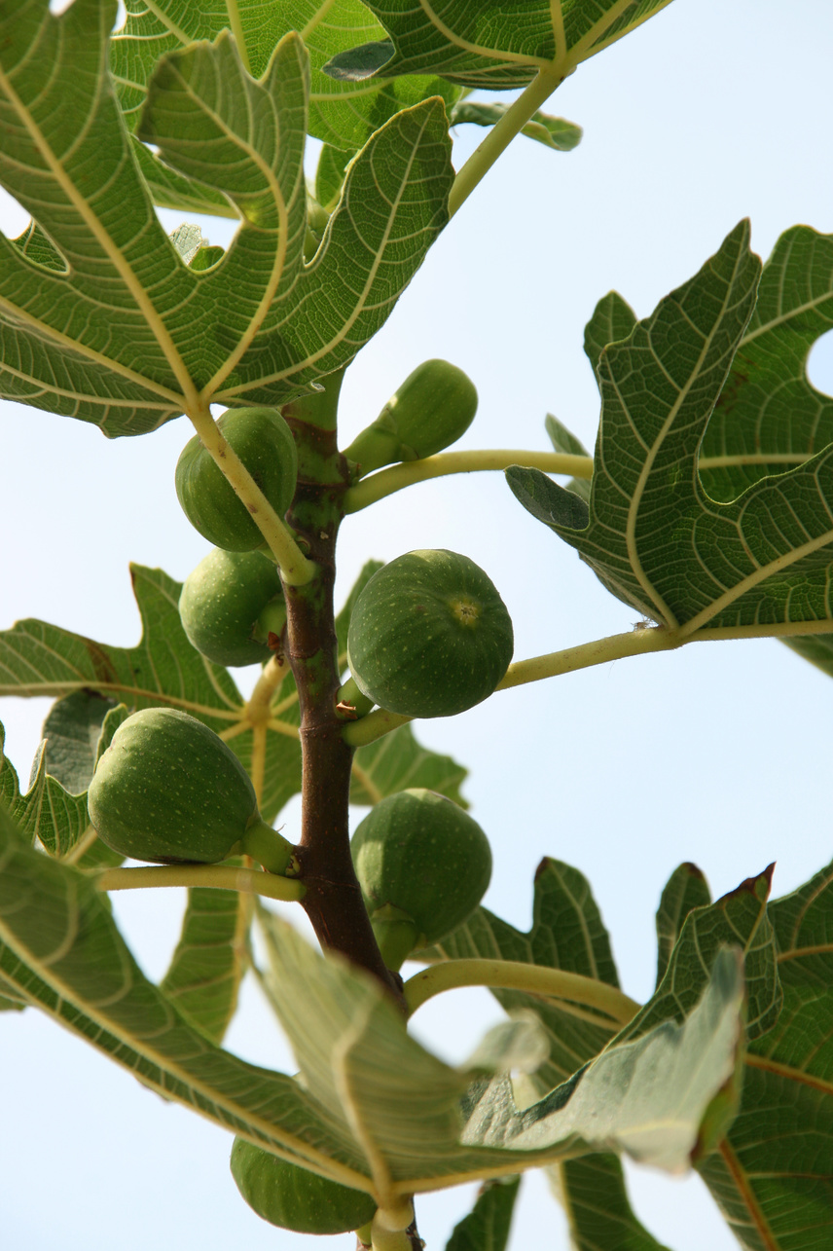
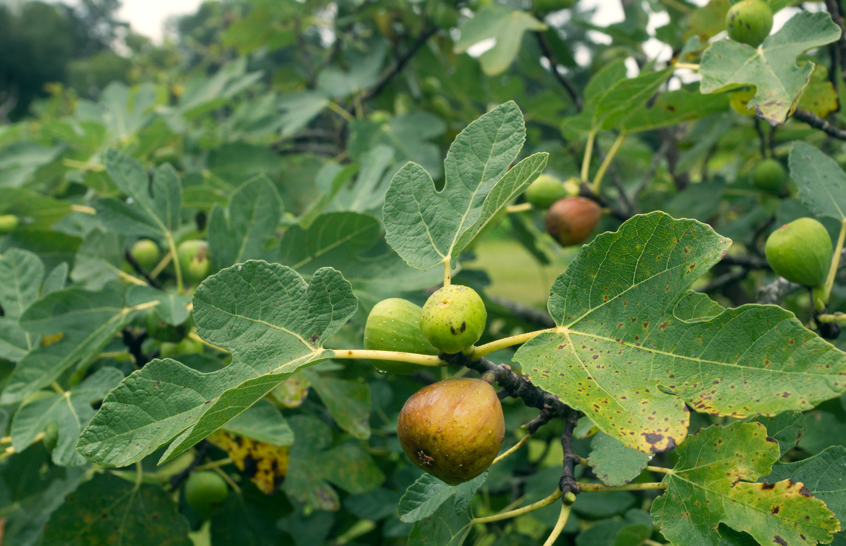
Растение и его особенности
Инжир относится к роду Фикус. Дерево или куст имеет широкую раскидистую крону.
Крупные листья разделены на лопасти. Растение предпочитает тёплое лето и мягкую зиму.

Slide 3
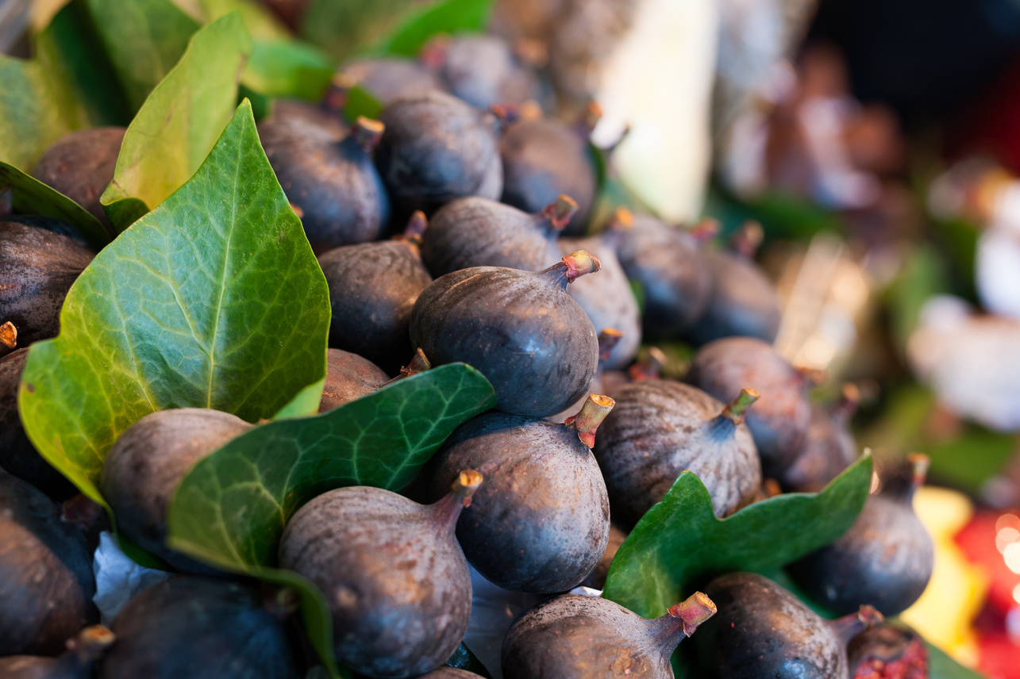
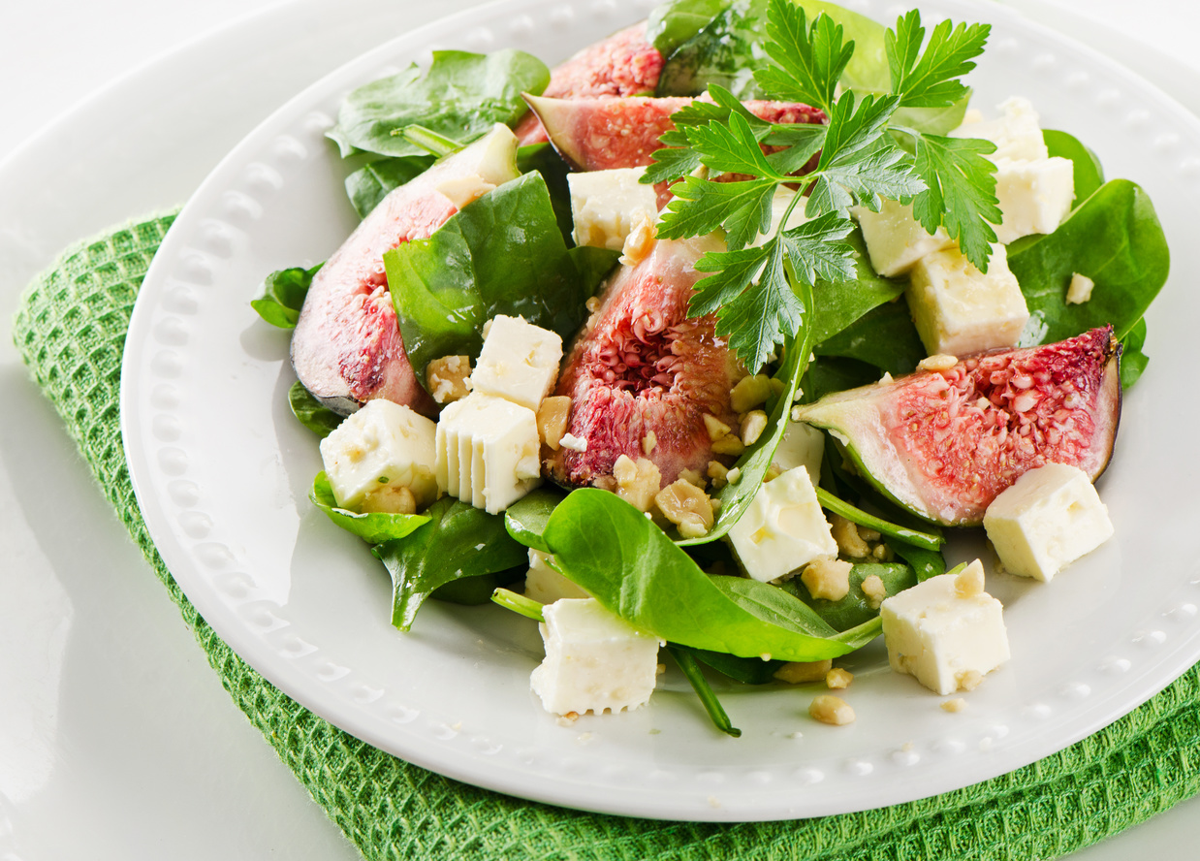
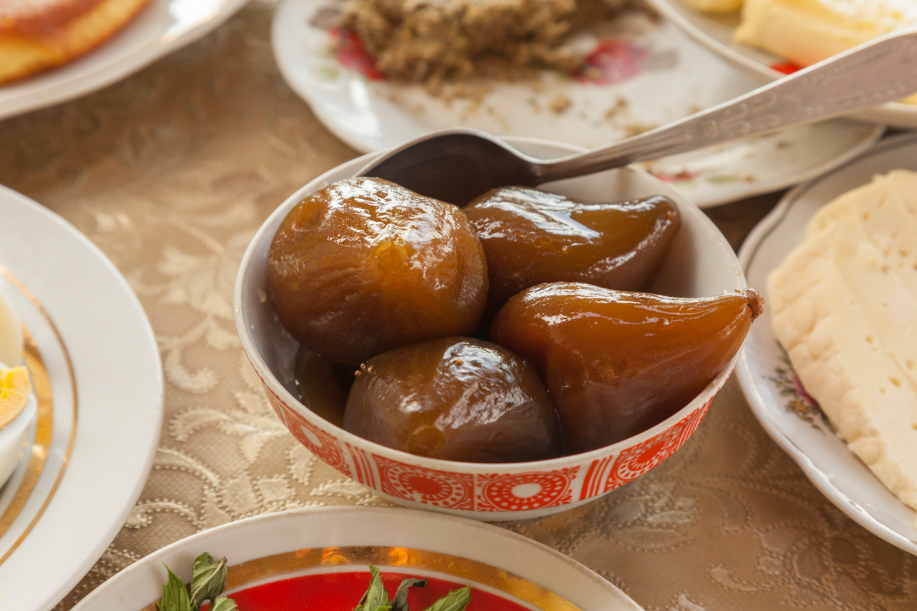
Применение в кулинарии
Сочные сладкие соплодия бывают округлыми и грушевидными.
Свежий инжир добавляют в салаты; его сочетают с козьим сыром.
Из свежих плодов готовят варенье, а сушёные кладут в выпечку.

